Slide 1
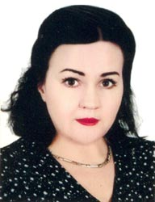
Дьяченко Ирина Александровна (урожд. Винтер) родилась 8 ноября 1950 года в г. Красноуральске Свердловской области. Живет в г. Павлодаре (Казахстан). Работала на тракторном заводе инженером-конструктором, после банкротства завода – в областной газете «Звезда Прииртышья», по совместительству – внештатным корреспондентом республиканской газеты "Allgemeine Zeitung" (Алматы).
Публиковалась в районных, городских, областных и республиканских газетах Казахстана («Казахстанская правда», «Егимен Казахстан», «Комсомольская правда», «Труд», «Allgemeine Zeitung»); в республиканских журналах «Мерей», «Нива» (Астана); «Найзатас» (Павлодар); журнал «Муравейник» (Москва); газета «Контакт» и журнал «Ост Вест Панорама» (Германия); в трёх коллективных сборниках.
Лауреат республиканского конкурса «Земля и люди» в номинации «Межнациональное согласие», объявленного Министерством культуры и информации республики Казахстан (третье место по республике - «Казахстанская правда» 1 января 2005 года);
– лауреат областного конкурса 2006 года в номинации «Межнациональное согласие»;
– лауреат областной премии Союза журналистов Казахстана - 2008 за публикации разных лет о судьбах людей в республиканских и областных газетах;
– награждена грамотами республиканского и областного значения за литературные успехи («Аграрная партия Казахстана» (Астана); «Славянский центр» (Павлодар); почётным листом областного маслихата; дипломом областного Союза журналистов Казахстана.
«Мама»

Slide 2
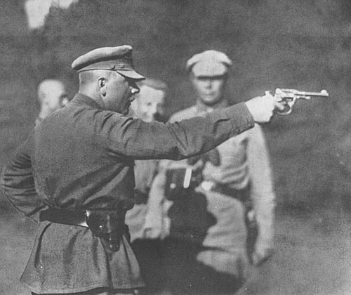
Годы сталинских репрессий не пощадили ни одну из наций Советского Союза. Одних загнали за колючую проволоку, других, сорвав с обжитых мест, отправили в далекие края, а третьих - заклеймили врагами народа и, не посадив, тем не менее держали, по сути, под конвоем. Это во многом относится к советским немцам, чья вина, зачастую, была лишь в том, что фашисты тоже были по нации немцами.

Slide 3
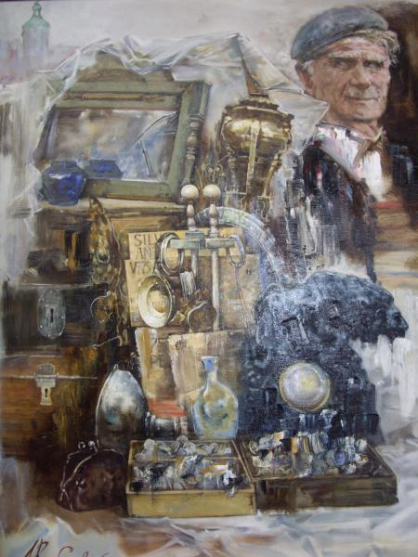
- Принимаем старые вещи, обувь, посуду, - кричал на всю улицу старьевщик, разъезжая по деревне на старенькой полуторке, крытой брезентом. Мама, так же, как и многие женщины, кинулась к упаковке, которую аккуратно заранее припасла для этого случая. В обмен на старье, скупщик предлагал женщинам сладости в виде карамелек, “подушечек”, пряников; дешевые вещички – расчески, бусы, носовые платки, косынки, носки, чулки; игрушки – мячи, тряпичные куклы, надувные шары. Мама в основном из предложенного выбирала сладости и игрушки для нас.

Slide 4
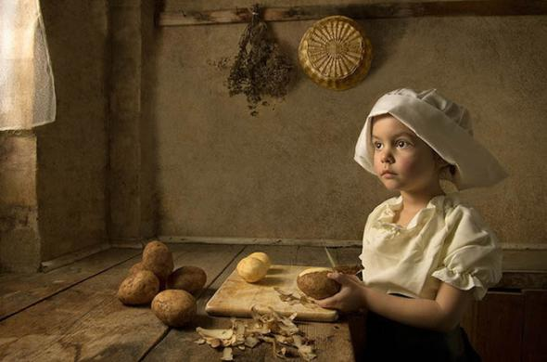
В шесть лет мама превратилась в маленькую хозяюшку. Уборка, стирка, приготовление пищи – это входило в ее обязанности. Как же трудно было ребенку, да еще изнуренному голодом, управляться по дому... Школу ей в начале третьего класса пришлось, по настоянию отца, оставить. Вот и всѐ еѐ образование. Но училась она легко и, когда еѐ дети пошли в школу, ей, с двумя классами образования, не составляло труда помогать им в учебе.

Slide 5
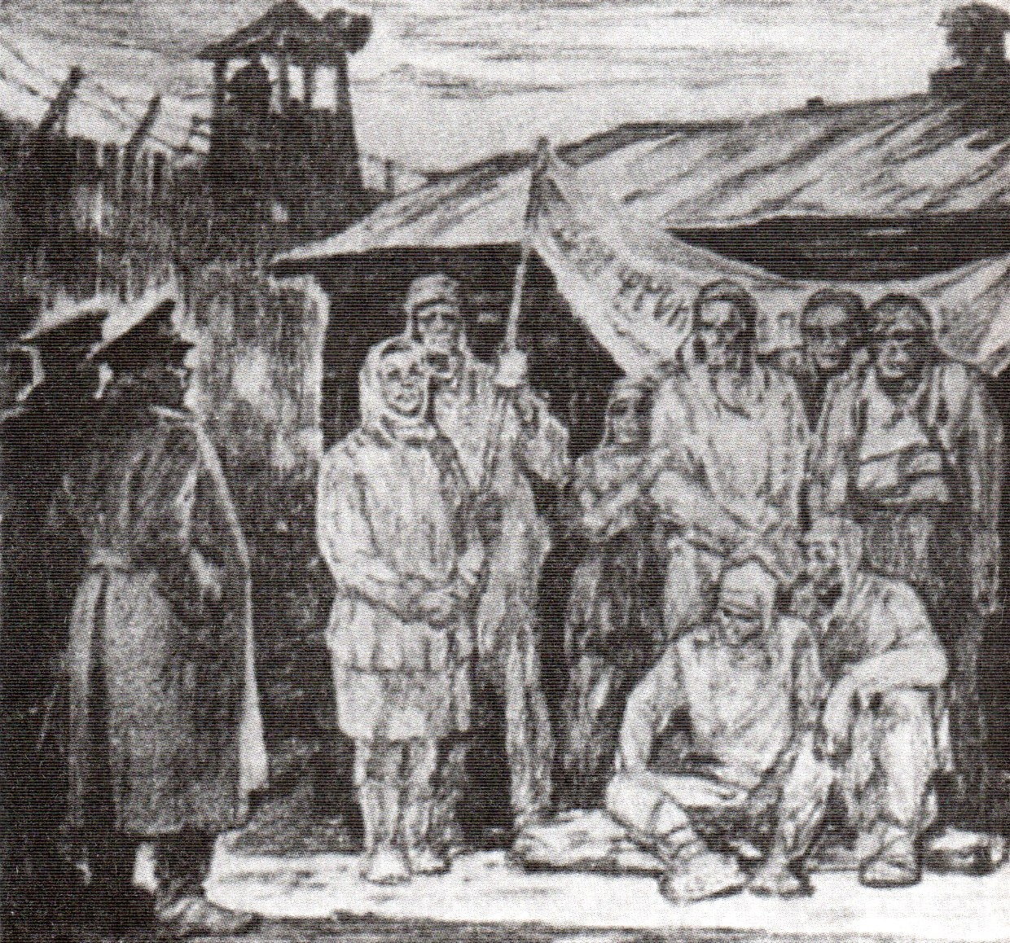
Во время войны, в семнадцать лет, маму забрали на принудительные работы в трудармию. Там она и познакомилась с папой.

Slide 6
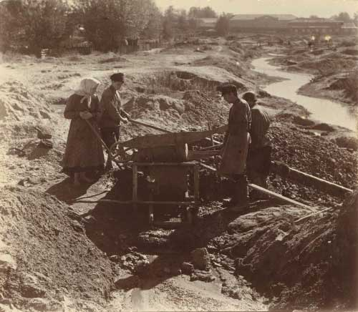
Мой отец работал на руднике по добыче золота. Без специальных респираторов люди заболевали силикозом легких. Отца тоже не миновала эта участь, а позднее это заболевание сказалось на его жизни: в 58 лет он умер от рака легких.

Slide 7
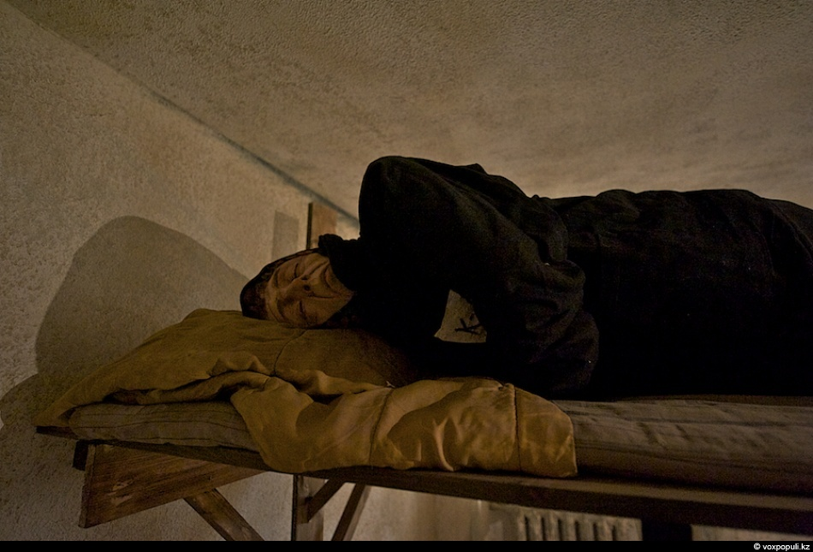
Бывали случаи членовредительства (это тоже было наказуемо, если правда всплывала): люди отрубали себе пальцы на ногах, руках, чтобы хоть неделю полежать в лазарете, получить более сытный паек, отдохнуть. Иногда это заканчивалось плачевно – умирали от заражения крови.

Slide 8
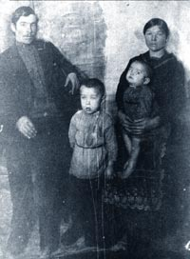
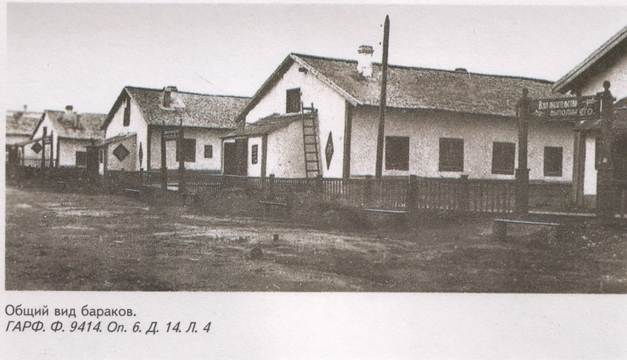
После войны мои родители еще несколько лет находились под надзором спецкомендатуры. Правда, паек был уже посытнее, норма выработки значительно меньше, люди ожили. Позже трудармейцам разрешили устраиваться на работу по своему усмотрению. Спустя три года после войны мои родители расписались, но жить вместе стали только через несколько месяцев. В длиннющем бараке, куда поселяли молодые семьи трудармейцев, каждая семья из года в год увеличивалась за счет рождения маленьких граждан нашей огромной страны.

Slide 9
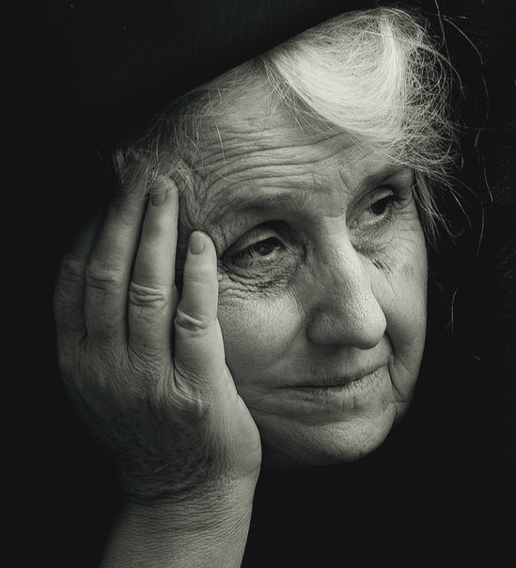
Позже, уже в Казахстане, родился наш младший брат. Короткая была жизнь у моих родителей. Мама ничего, кроме работы, в своей жизни не видела. Замученная болезнями, бесконечными утратами – после смерти отца, она оплакивала через каждые два года, то старшего сына, то младшего, то любимого зятя. Всем им было по 31 году. Я всегда считала, что моя мама сильна духом, что вся ее жизнь – сплошная закалка на прочность. Так это и было. Но пережить своих детей было выше еѐ сил, ведь для неѐ в жизни самым ценным были дети, муж. Умерла она в 64 года.

Slide 10
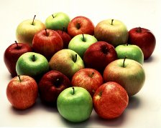
Никогда ничего вкусненького мама себе позволить не могла: то голод, то война, то сразу большая семья – все только детям. Она очень любила яблоки. Помню, когда с фруктами в городе стало получше, я, купив побольше яблок, ставила перед ней полную вазу и замирала от счастья, потихоньку наблюдая за тем, как она, без оглядки, их ела. Мою маму звали Агата Емельяновна Будт-Винтер.

